Slide 1
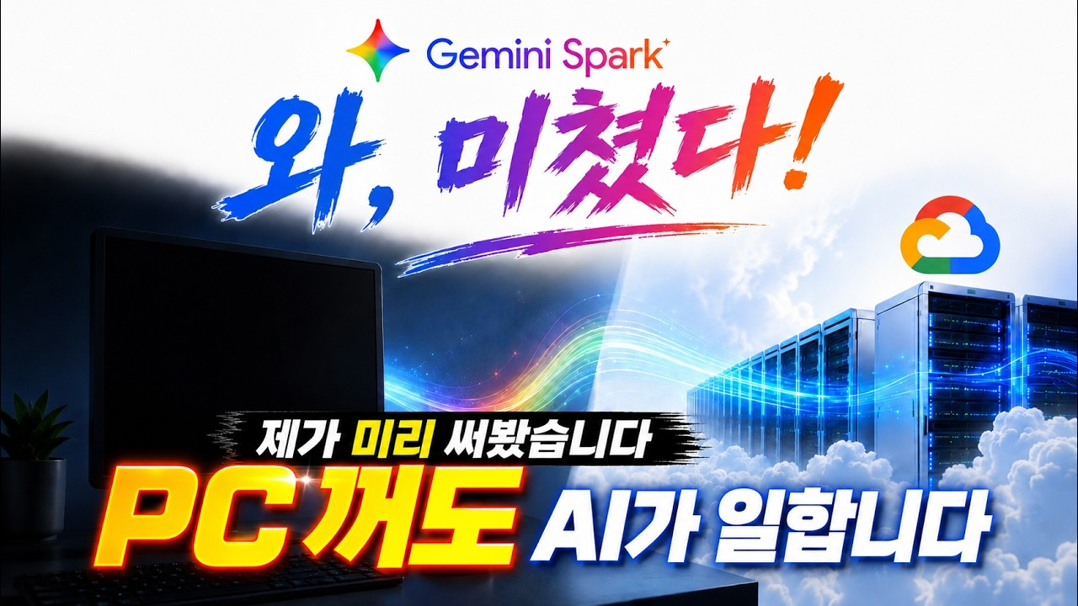
DREAMLABS COLLECTOR
Gemini Spark 자동화 | PC 꺼도 일하는 AI 에이전트
Gemini Spark는 사용자를 대신하여 24시간 작동하는 클라우드 기반 AI 에이전트입니다. 이 기술은 PC가 꺼져 있어도 Google 클라우드 환경에서 작업을 지속적으로 수행할 수 있는 것이 특징입니다. 영상은 Gemini Spark를 직접 사용해 본 경험을 바탕으로 OpenClaw와의 차이점을 비교하고, Tasks, Schedules, Skills라는 세 가지 핵심 구조를 설명합니다. 이를 통해 실제 업무 자동화에 Gemini Spark를 어떻게 활용할 수 있는지 구체적인 사례를 제시하며, 차세대 AI 에이전트 경쟁의 핵심 요소를 조명합니다. 본 브리핑은 영상 메타데이터를 기반으로 작성되었으며, 상세 내용은 원본 영상 시청을 통해 확인해야 합니다.
CHANNEL
VIDEO ID
Play with AI Lab
jBaLz0aQ49k
source: https://www.youtube.com/watch?v=jBaLz0aQ49k | video_id: jBaLz0aQ49k | generated: 2026-06-15T16:42:25Z

Slide 2
Executive Summary
영상 시청 전 빠른 정보 습득을 위한 요약
SUMMARY
Gemini Spark는 사용자를 대신하여 24시간 작동하는 클라우드 기반 AI 에이전트입니다. 이 기술은 PC가 꺼져 있어도 Google 클라우드 환경에서 작업을 지속적으로 수행할 수 있는 것이 특징입니다. 영상은 Gemini Spark를 직접 사용해 본 경험을 바탕으로 OpenClaw와의 차이점을 비교하고, Tasks, Schedules, Skills라는 세 가지 핵심 구조를 설명합니다. 이를 통해 실제 업무 자동화에 Gemini Spark를 어떻게 활용할 수 있는지 구체적인 사례를 제시하며, 차세대 AI 에이전트 경쟁의 핵심 요소를 조명합니다. 본 브리핑은 영상 메타데이터를 기반으로 작성되었으며, 상세 내용은 원본 영상 시청을 통해 확인해야 합니다.
source: https://www.youtube.com/watch?v=jBaLz0aQ49k | video_id: jBaLz0aQ49k | generated: 2026-06-15T16:42:25Z

Slide 3
Video Structure
영상 구성과 논리 흐름
01
Gemini Spark 소개
02
OpenClaw와 차이점 비교
03
클라우드 AI 에이전트 핵심 특징
04
Tasks 기능 설명
05
Schedules 자동 실행 기능
06
Skills 업무 자동화 기능
source: https://www.youtube.com/watch?v=jBaLz0aQ49k | video_id: jBaLz0aQ49k | generated: 2026-06-15T16:42:25Z

Slide 4
Key Ideas
정보게시물로 전환할 핵심 아이디어
01
클라우드 기반 AI 에이전트의 지속적인 작업 수행 능력 (PC 독립성).
02
AI 에이전트의 핵심 구성 요소: Tasks (작업 정의), Schedules (자동화), Skills (업무 능력 확장).
03
기존 AI 자동화 도구(예: OpenClaw)와의 차별점 및 경쟁 우위.
04
AI 에이전트를 통한 업무 자동화의 실제 적용 가능성 및 효율성 증대.
05
AI 에이전트 시장의 발전 방향과 경쟁의 핵심 요소.
06
Google 클라우드 인프라를 활용한 AI 에이전트의 안정성과 확장성.
source: https://www.youtube.com/watch?v=jBaLz0aQ49k | video_id: jBaLz0aQ49k | generated: 2026-06-15T16:42:25Z

Slide 5
DreamLabs Application
DreamLabs 내부 적용 관점
01
반복적인 데이터 수집 및 분석 작업 자동화에 Gemini Spark 또는 유사 기술 적용 검토.
02
DreamLabs 내부 리서치 보고서 초안 작성 및 정보 요약 자동화 가능성 탐색.
03
24시간 시장 동향 모니터링 및 특정 키워드 기반 정보 수집 에이전트 구축.
04
DreamLabs의 기존 자동화 시스템과 AI 에이전트 기술의 통합 방안 연구.
05
AI 에이전트의 Tasks, Schedules, Skills 구조를 DreamLabs 내부 프로젝트 관리 및 자동화 프레임워크 설계에 참고.
source: https://www.youtube.com/watch?v=jBaLz0aQ49k | video_id: jBaLz0aQ49k | generated: 2026-06-15T16:42:25Z

Slide 6
Verification Required
모델 추론/metadata 한계/원본 확인 필요
01
Gemini Spark와 OpenClaw 간의 구체적인 기술적, 기능적 차이점 (예: 지원하는 API, 비용 모델, 성능).
02
Tasks, Schedules, Skills 기능의 실제 데모 및 활용 사례의 상세 내용.
03
Google 클라우드에서 작업이 지속되는 방식의 기술적 구현 (예: 서버리스 함수, VM 인스턴스).
04
AI 에이전트 경쟁의 핵심으로 제시된 구체적인 요소들.
05
Gemini Spark의 현재 접근성, 비용, 지원 언어 및 통합 가능한 서비스 목록.
06
영상에서 언급된 '직접 사용해 본 경험'에 대한 구체적인 피드백 및 성능 평가.
source: https://www.youtube.com/watch?v=jBaLz0aQ49k | video_id: jBaLz0aQ49k | generated: 2026-06-15T16:42:25Z

Slide 7
Source & Download Metadata
게시물과 문서 산출물 추적 정보
METADATA
Title: Gemini Spark 자동화 | PC 꺼도 일하는 AI 에이전트
Channel: Play with AI Lab
Video ID: jBaLz0aQ49k
Source URL: https://www.youtube.com/watch?v=jBaLz0aQ49k
Playlist ID: PLHwM6idVO2zyqi2IZeDAiP5QBqRXd2Zyh
Generated at: 2026-06-15T16:42:25Z
Source basis: metadata_and_model_inference
source: https://www.youtube.com/watch?v=jBaLz0aQ49k | video_id: jBaLz0aQ49k | generated: 2026-06-15T16:42:25Z

